Slide 1
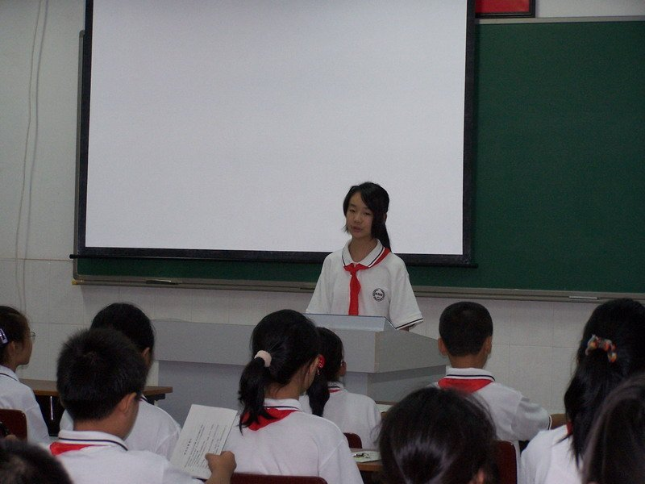
6.我选我

Slide 3
卫生委员 补选 教室 宁静 愣住 亲切 集体 掌声
找一找

Slide 4
wěi bǔ
委 补
shì níng
室 宁
lèng qiè
愣 切

Slide 5


多音字宝宝
qiē
切
qiè
找个生字宝宝和我做朋友吧！

Slide 6
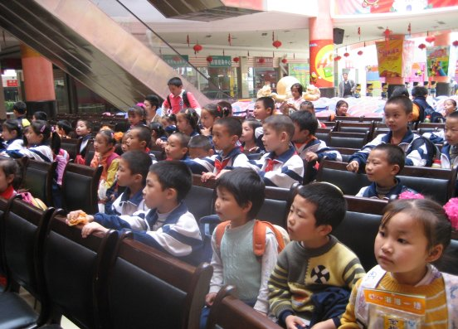
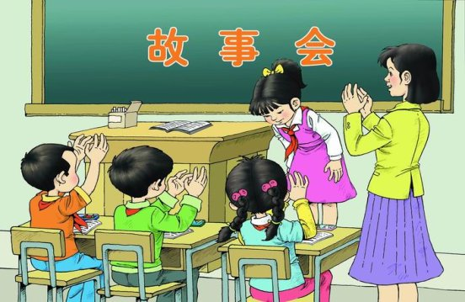
集
掌
jí
zhǎng

Slide 7
提问
1、 “我”是谁？
2、当林老师让大家补选一名劳动委员时，为什么教室静悄悄的？
3、当王宁说：“我选我”时，为什么大家都愣住了。
4、王宁为什么要选自己当劳动委员。

Slide 8

1、 “我”是谁？
王宁

Slide 9
2、当林老师让大家补选一名劳动委员时，为什么教室静悄悄的？
“静悄悄”代表什么呢？
就是一点声音都没有。
说明大家对补选劳动委员这件事很认真，都在想该选谁劳动委员。

Slide 10
3、当王宁说：“我选我”时，为什么大家都愣住了。
“愣住”的意思是什么呢？
“愣住”的意思是遇到没有想到的情况时呆住了。
大家愣住的原因是王宁的发言大家都
没有想到。因为一般选举总是选别人，
难得有人选自己。

Slide 11
4、王宁为什么要选自己当劳动委员。
①王宁和李小青是好朋友，非常想学习李小青爱劳动，爱集体的优点；②王宁有信心，有决心，能做得像李小青那样热爱劳动、关心集体。）

